Slide 1
Boost serialization

Slide 2
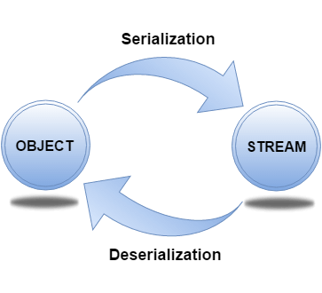
Понятие сериализации
Wiki: In computing, serialization is the process of translating a data structure or object state into a format that can be stored or transmitted and reconstructed later.
  Форматы:
  non-binary: json, xml, txt, yml, ...
  binary
  user-defined
https://habr.com/ru/articles/458026/

Slide 3
Boost
template<class T> polymorphic_oarchive & operator<<(T & t){
return polymorphic_oarchive::operator<<(t);
}

Slide 4
Boost
template<class T> polymorphic_oarchive & operator<<(T & t){
return polymorphic_oarchive::operator<<(t);
}
template<class T> polymorphic_oarchive & operator&(T & t){
return polymorphic_oarchive::operator&(t);
}

Slide 5
Boost
template<class T> polymorphic_oarchive & operator<<(T & t){
return polymorphic_oarchive::operator<<(t);
}
template<class T> polymorphic_oarchive & operator&(T & t){
return polymorphic_oarchive::operator&(t);
}
Передача реальной сериализации - дочернему типу T.
<<, >>: операторы записи/чтения в/из архив(а).
&: оператор сериализации.
ar << data;
ar & data;
ar >> data;
ar & data;

Slide 6
friend boost::serialization::access
При переопределении шаблона функции
template<class Archive>
void serialize(Archive& ar, [[maybe_unused]]
const unsigned int version);
в ней можно вызывать оператор &.
Рекурсивный поиск данной функции в нетривиальных сериализуемых типах.
[[maybe_unused]] для флага -Wextra

